Slide 1

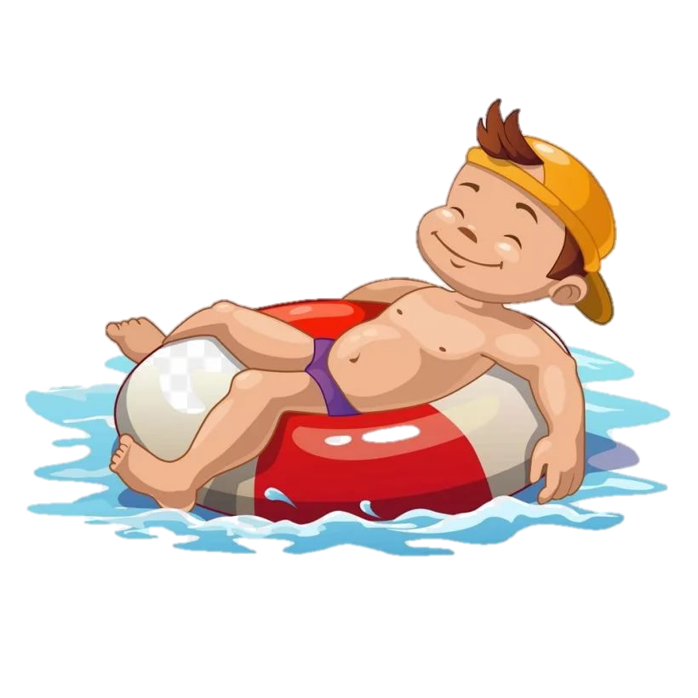
Правила поведения на воде
Гбдоу Детский сад №95 красногвардейского района
Выполнила: Крутенок Д.А.

Slide 2
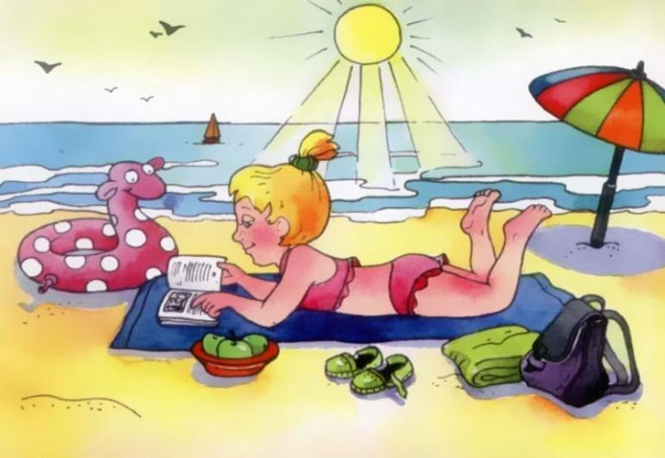
Не находитесь длительное время под палящими лучами солнца

Slide 3
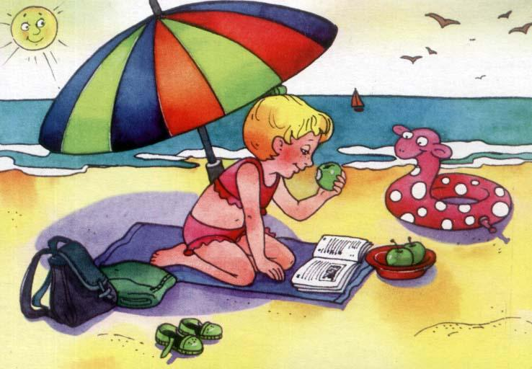
После приема пищи сделайте перерыв 1,5-2 часа

Slide 4
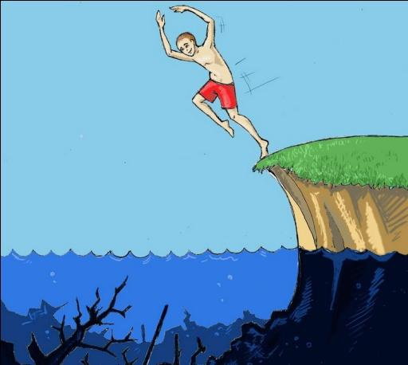
Не купайтесь у крутых обрывистых берегов с сильным течением, в заболоченных и заросших растительностью местах

Slide 5
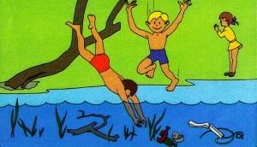
Не ныряйте в незнакомых местах. Неизвестно, что там может оказаться на дне

Slide 6
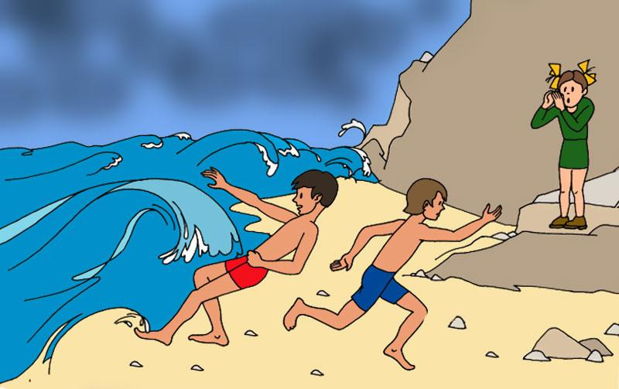
Не купайтесь во время шторма

Slide 7
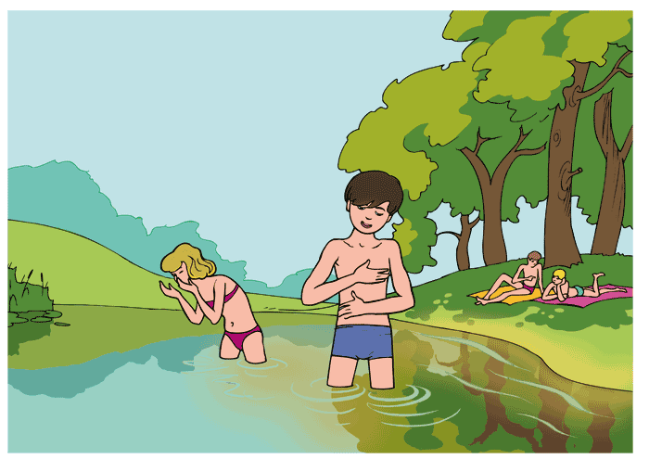
В холодную воду заходи не сразу, а постепенно

Slide 8
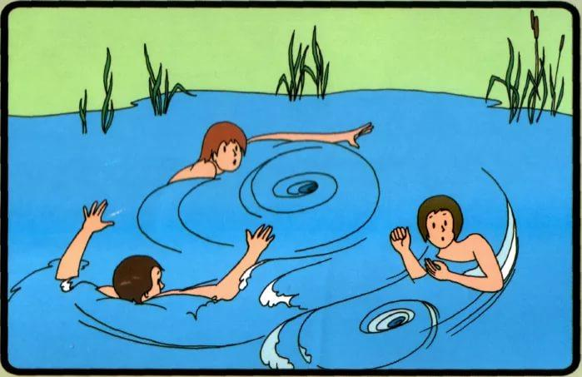
Не боритесь с сильным течением. Плывите по течению постепенно приближаясь к берегу

Slide 9
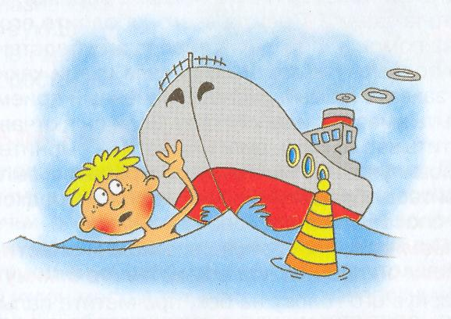
Не подплывайте к проходящим судам

Slide 10
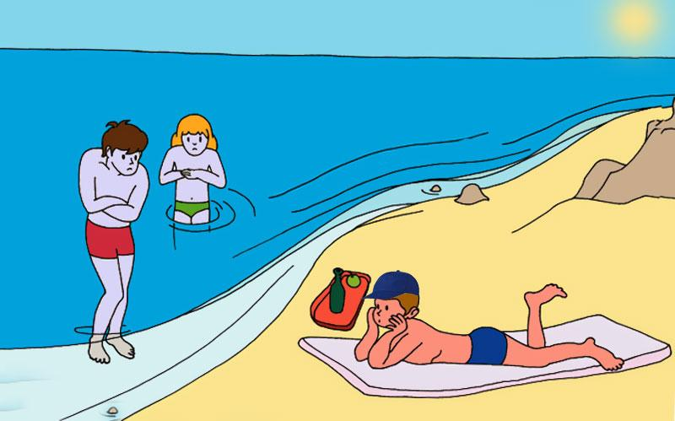
Не переохлаждайтесь и не перегревайтесь

Slide 11
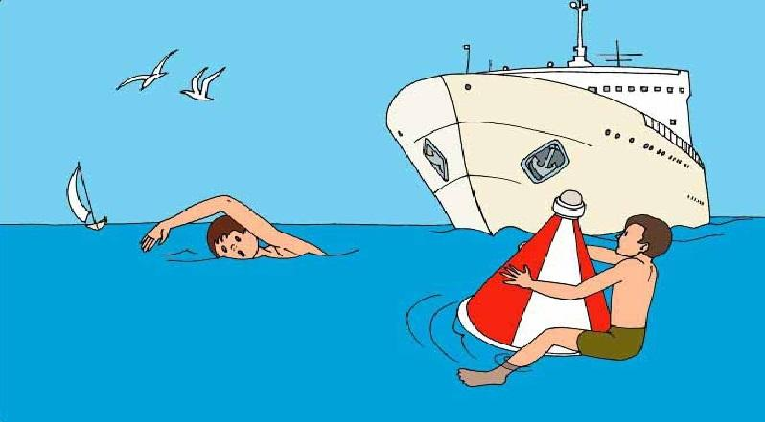
Не забирайтесь на технические предупредительные знаки

Slide 12
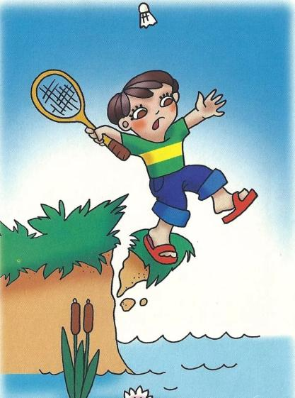
Не стойте и на играйте в местах, с которых можно упасть в воду

Slide 13
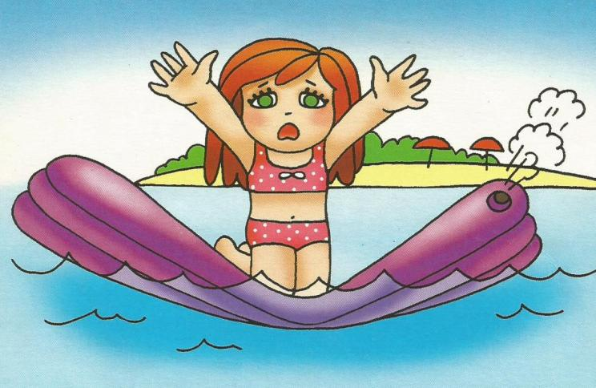
Не заплывайте на надувных плавательных средствах за границы пляжа. Они могут неожиданно лопнуть

Slide 14
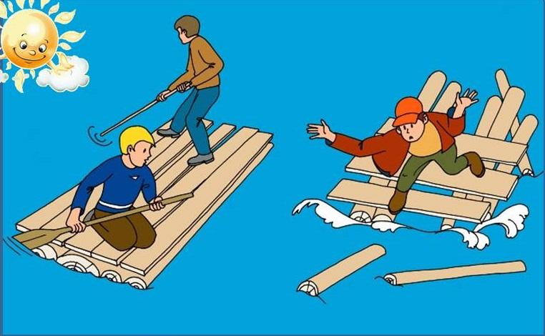
Не используйте для передвижения по водоему самодельные плоты

Slide 15
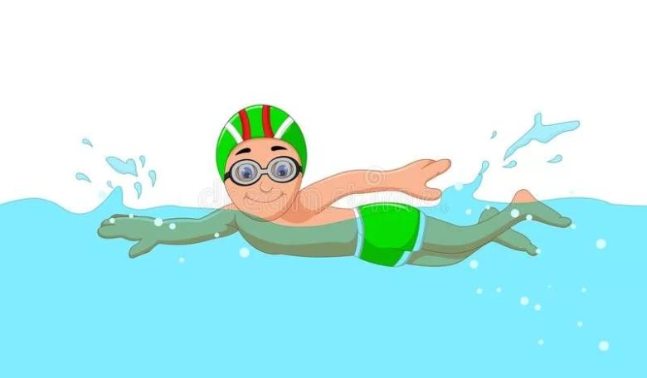
Самый лучший способ чувствовать себя уверенно на воде – научиться плавать

Slide 16
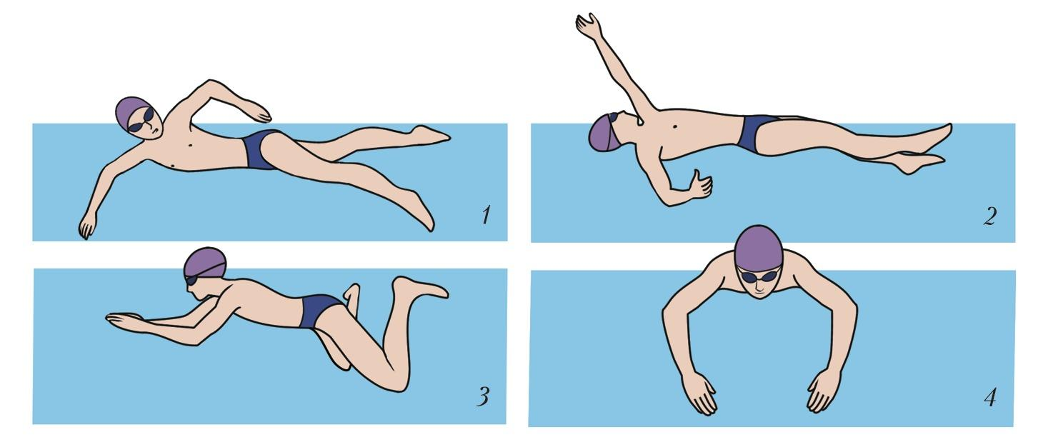
Стили плавания
Кроль - стиль спор­тив­но­го с вы­но­сом на по­верх­ность рук, по­оче­рёд­но гре­бу­щих кру­го­вы­ми дви­же­ния­ми от го­ло­вы – вдоль те­ла к бед­ру, но­ги по­оче­рёд­но и бы­ст­ро уп­ру­ги­ми дви­же­ния­ми на­жи­ма­ют на во­ду.

Slide 17
На спи­не, этот стиль изо­бре­тён в кон. 19 в. как ва­ри­ант кро­ля

Slide 18
Брасс - стиль спор­тив­но­го плавания без вы­но­са над во­дой рук, гре­бу­щих в го­ри­зон­таль­ной плос­ко­сти.

Slide 19
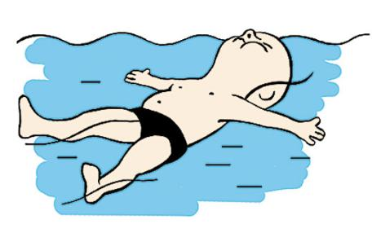
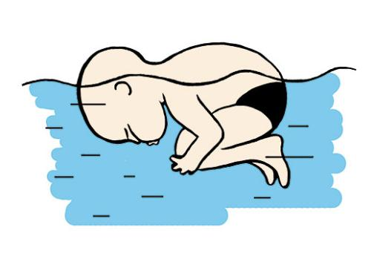
Необходимо научиться отдыхать на воде
«Поплавок»
«Звёздочка»

Slide 20


Разрешающие знаки

Slide 21


Запрещающие знаки

Slide 22
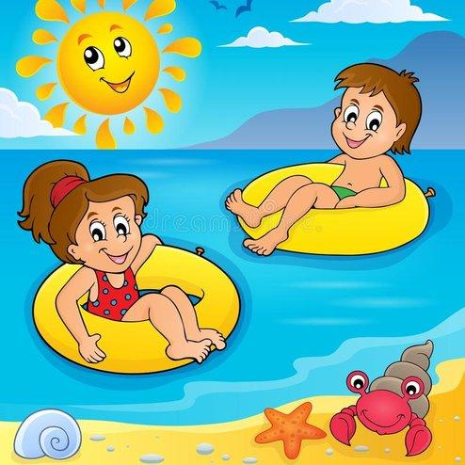
Мы правила купания все соблюдаем на воде,
Поэтому мы знаем, что никогда не быть беде.
Мы малыши послушные, родителей Мы любим,
И оттого знаем правила, и никогда их не забудем!

